Slide 1
Конкурс молодых изобретателей 2017 год «Домашний развлекательный центр из старого видеомагнитофона»
Муниципальное казенное общеобразовательное учреждение
«Комсомольская основная общеобразовательная школа»
Октябрьского района ХМАО-Югры
Работу выполнил:
ученик 8 класса,
Семенишин Михаил Сергеевич
Научный руководитель:
учитель информатики
Миняков Сергей Александрович
п. Комсомольский
2017 г

Slide 2
Содержание
1
Цели и задачи проекта
2
Актуальность
3
Теоретическая часть
4
Практическая часть
5
Заключение, выводы

Slide 3
1
Цели и задачи проекта
Цели проекта:
создать домашний развлекательный центр, на базе ПК, обладающий небольшими габаритами, внушительной мощностью и большим объемом памяти.
Задачи проекта:
узнать, как нужно поступить со старой бытовой техникой?
обобщить знания о Barebone системах;
проанализировать научную литературу.

Slide 4
2
Актуальность
В наше время любые электронные устройства устаревают с невероятной скоростью. Часто возникает проблема: куда деть старый миксер, видеомагнитофон, компьютер? Выбросить жалко, да и по законодательству нельзя, а хранить у себя дома нет необходимости.
Идея создать домашний развлекательный центр родилась очень давно. В век миниатюризации и увеличения мощности персональных компьютеров и ноутбуков этот проект особенно актуален.

Slide 5
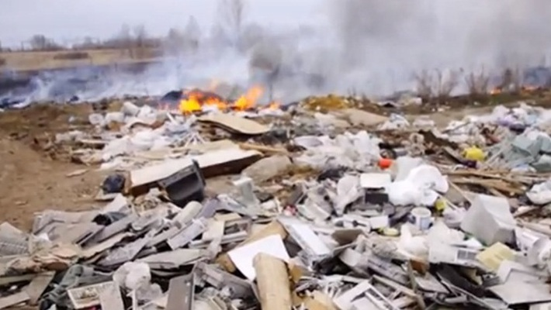
3
Теоретическая часть
Почему нельзя просто отнести на свалку? На то существует целый ряд объективных причин:
Старые компьютеры, ноутбуки, оргтехника выделяют загрязняющие окружающую среду токсические вещества;
При горении оргтехника выделяет в атмосферу:
канцерогены,
свинец,
кадмий,
другие опасные для здоровья
человека вещества.
В такой электронной технике содержатся редкие и ценные материалы, которые можно использовать повторно;
По законодательству Российской Федерации, выбрасывая на свалку бытовую технику, вы нарушаете Федеральный закон об отходах производства и потребления.

Slide 6
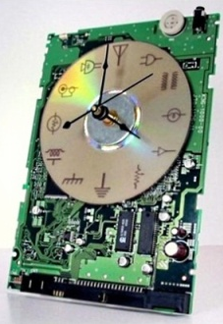
3
Теоретическая часть
Апсайклинг — новая жизнь ненужных вещей.
Апсайклинг - это такая переработка мусора, результат которой по качеству должен превзойти то, из чего этот мусор образовался.
У апсайклинга много направлений, обусловленных материалами, которые предназначены для переработки. Самые популярные и доступные - это бумага, пластик, текстиль, древесина.
Апсайклинг (upcycling)- старое хобби с новым названием быстро набирает популярность в Европе и претендует на звание единственного и самого экологичного способа сберечь города от превращения в свалку.

Slide 7
3
Теоретическая часть
Анализ существующих решений:
Характеристики | TV Box приставка | Ноутбук | Домашний ПК | Barebone
Поддержка многих форматов видео и аудио. | +/- | + | + | +
Мощность и возможность апгрейда | - | +/- | + | +
Универсальность | - | + | + | +
Возможность выхода в интернет и скачки видео и аудио файлов | +/- | + | + | +
Возможность играть в видео игры | - | +/- | + | +
Место для хранения мультимедиа архива (фото, видео, музыка) | - | + | + | +
Габариты (предпочтение минимальным размерам) | + | + | - | +
Шум при работе | - | +/- | + | +/-
Потребление электроэнергии | + | + | - | +

Slide 8
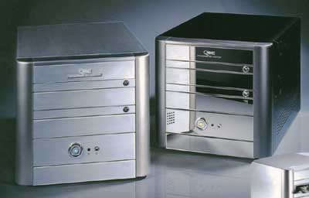
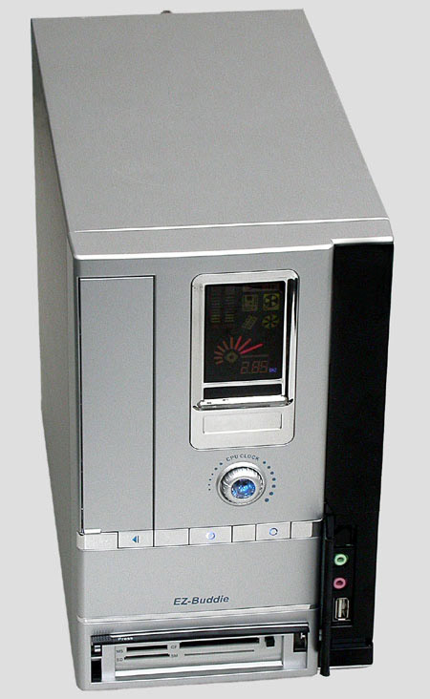
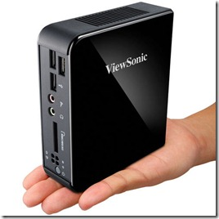
3
Теоретическая часть
В итоге выбор был остановлен на изготовлении мини ПК так называемой Barebone системы (англ. «bare» — голый и «bone» — кость) — компьютер, собранный на основе «каркасной» системы, предназначенной для самостоятельной сборки пользователем и называемой баребон-основой. (https://ru.wikipedia.org/wiki/Barebone)

Slide 9
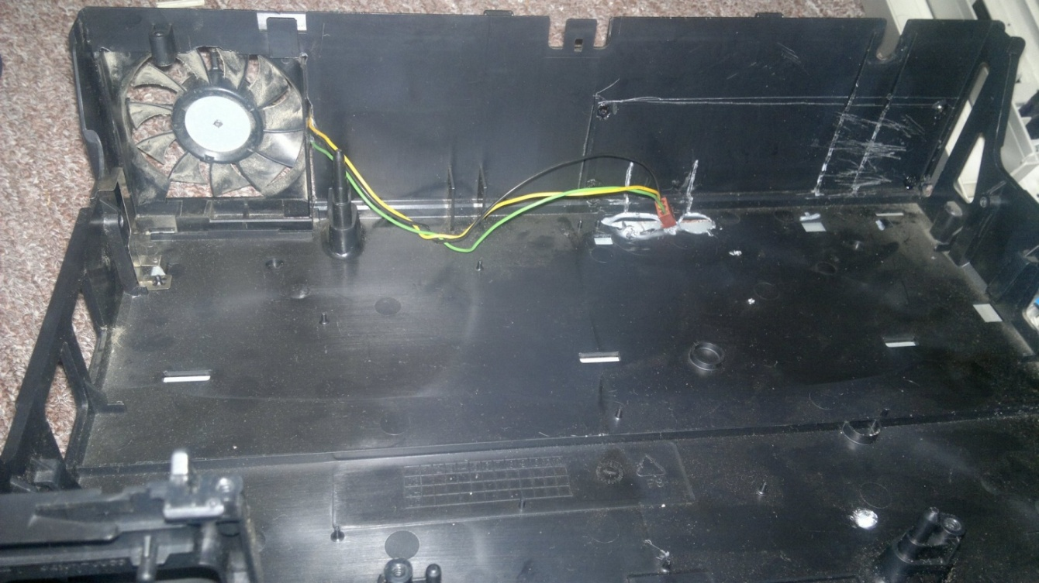
4
Практическая часть
За основу конструкции было решено взять старый видеомагнитофон. Из него предварительно удалились все платы и механизмы и был приклеен вентилятор охлаждения.

Slide 10
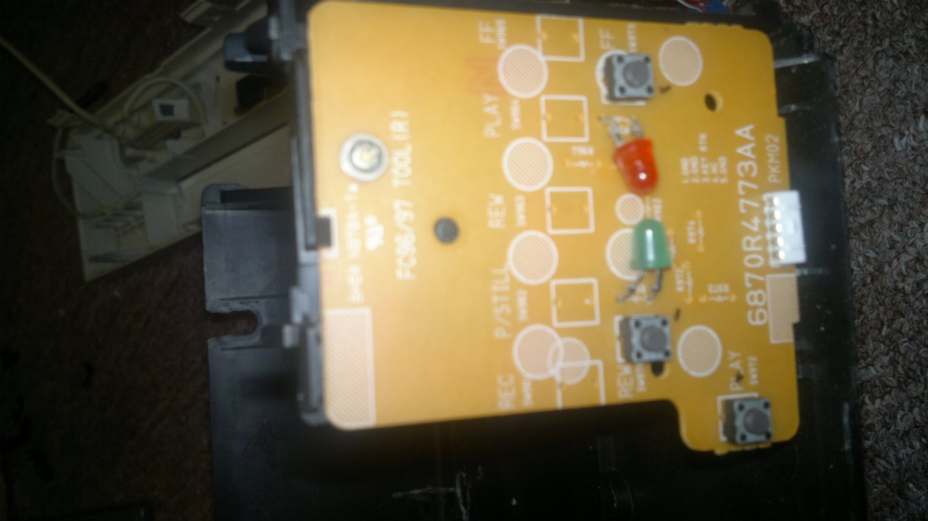
4
Практическая часть
Далее на место стандартных кнопок были припаяны выводы для подключения кнопок питания и перезагрузки компьютера, а так же светодиоды питания и жесткого диска.

Slide 11
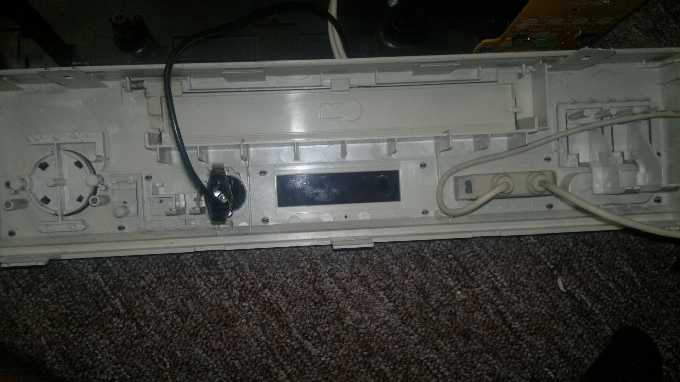
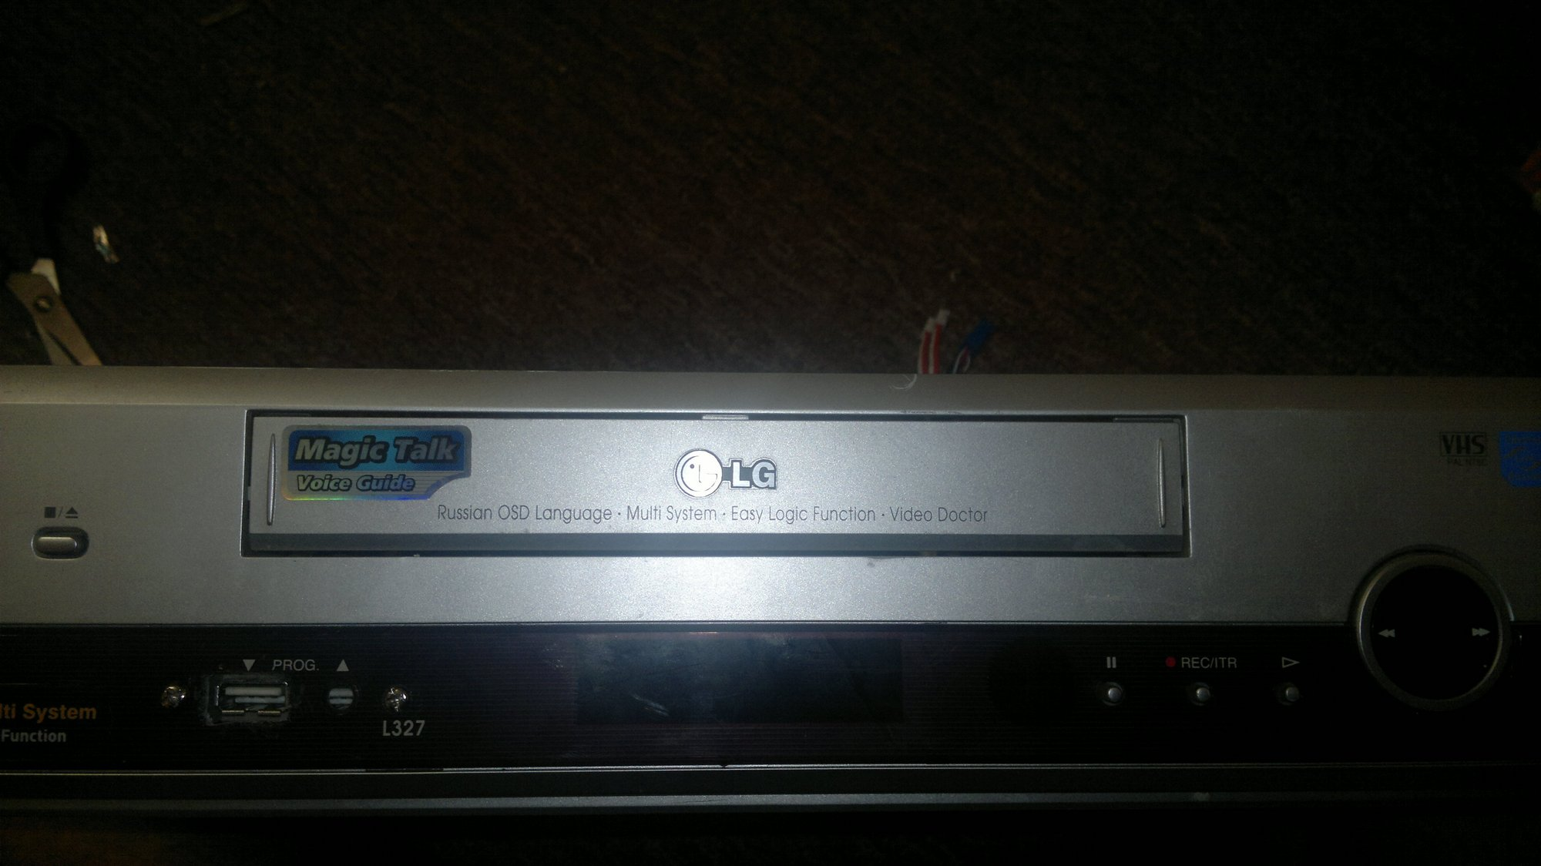
4
Практическая часть
На переднюю панель решено было вывести разъем USB и ИК датчик для пульта дистанционного управления.
ИК датчик
USB

Slide 12
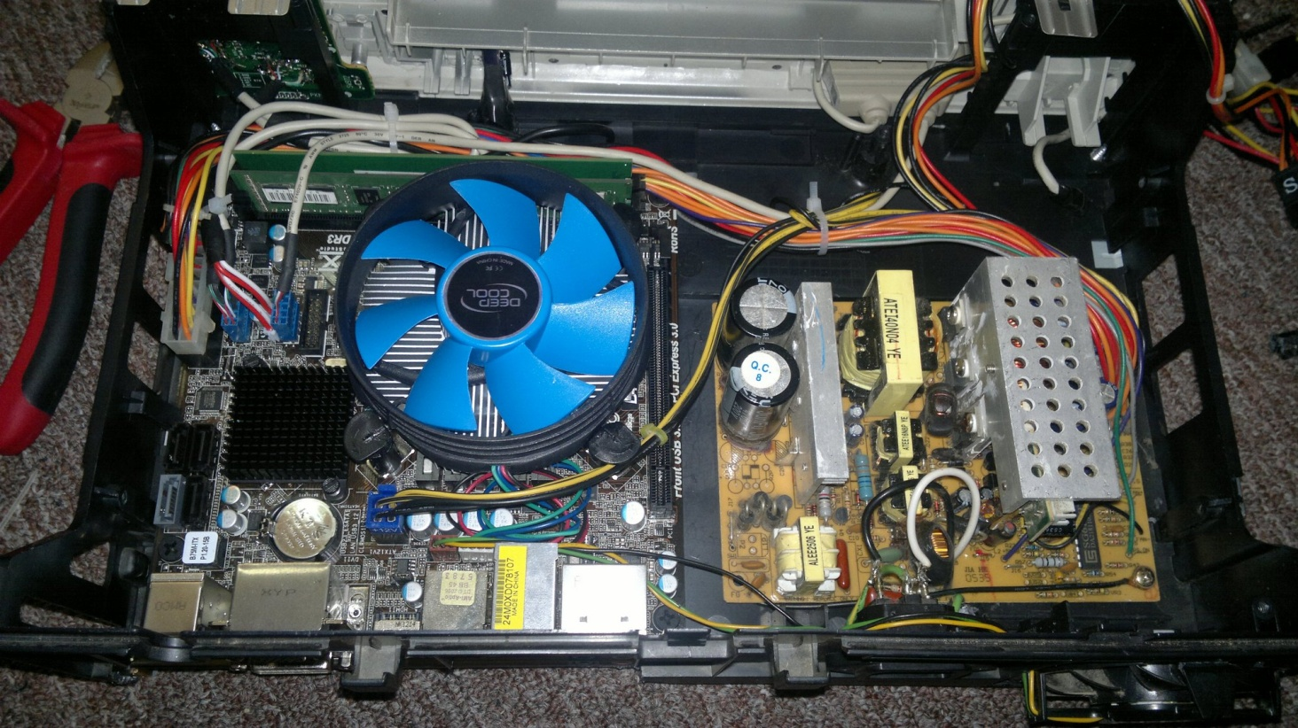
4
Практическая часть
Был разобран блок питания от компьютера и смонтирован в корпус видеомагнитофона. Затем была установлена материнская плата формата micro ITX на базе процессора Intel Core i5 – 3200 Мгц, с 8 Гб оперативной памяти, работающей в двухканальном режиме.

Slide 13
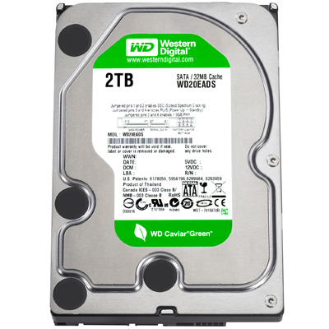
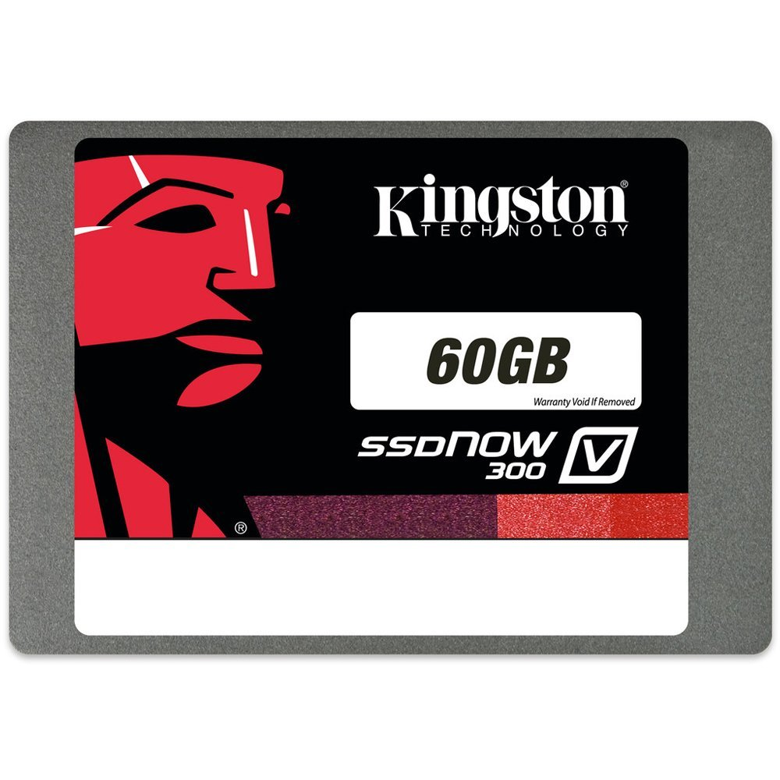
4
Практическая часть
Жесткие диски решено было прикрепить изнутри на верхнюю крышку видеомагнитофона. Для операционной системы используется SSD диск емкостью 60 Гб и 2 Тб для хранения музыкальной, фото и видео коллекции.

Slide 14
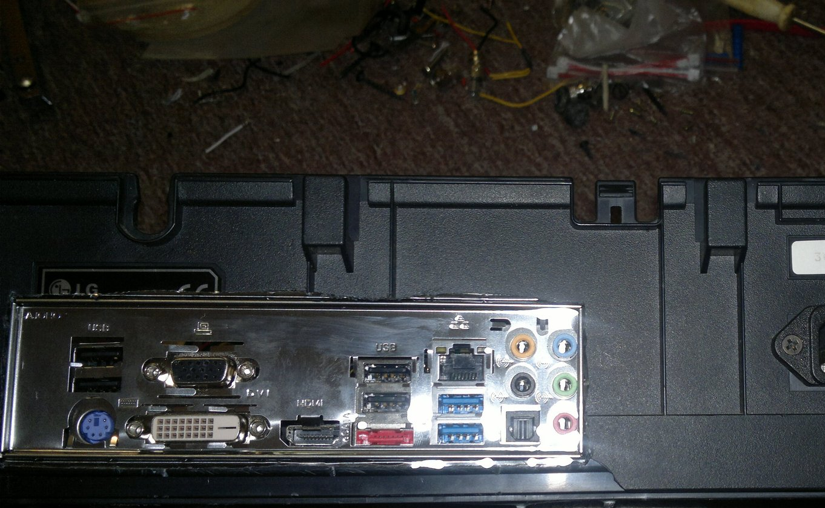
4
Практическая часть
С задней части располагаются разъемы USB, HDMI, VGA, LAN разъем и разъемы выхода на 6 канальный звук. Таким образом можно подключать дополнительные устройства, Интернет и хорошую акустическую систему.

Slide 15
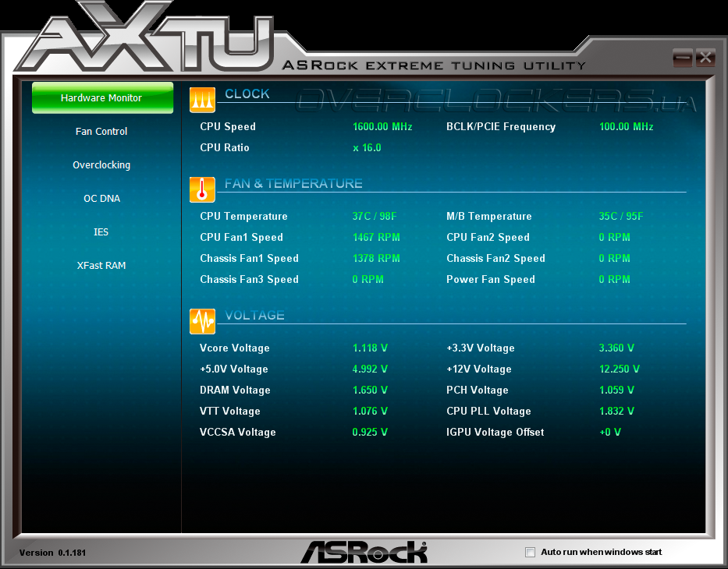
4
Практическая часть
Для контроля работы вентиляторов используется стандартная программа от производителя материнской платы Asrock AXTU. С ее помощью можно управлять работой вентиляторов и быстродействием системы. Этим достигается оптимальные шумовые показатели системы.

Slide 16
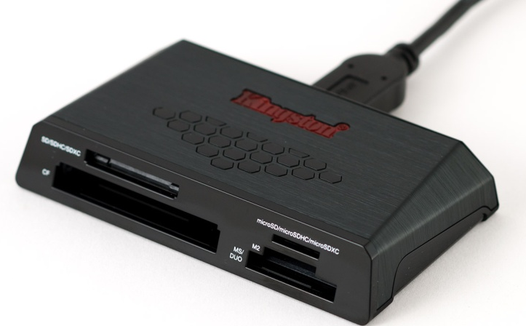
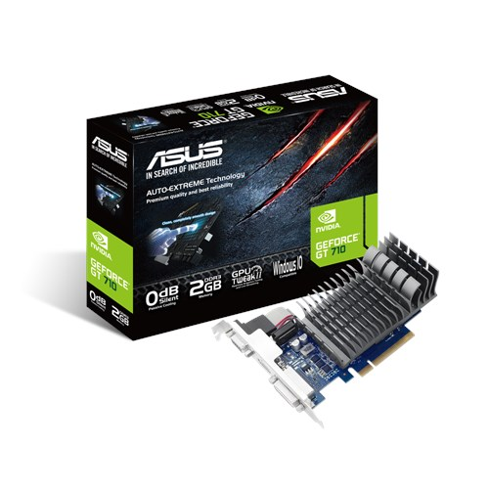
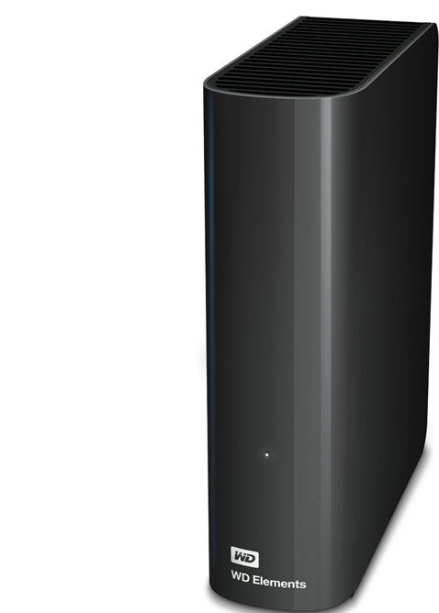
4
Практическая часть
В перспективах на будущее установка картридера, бесшумной видеокарты и внешнего жесткого диска.

Slide 17
5
Заключение, выводы
В результате анализа литературы, обобщения знаний о Barebone системах, можно сказать, что использование устарелой техники в наше время приемлемо.
Апсайклинг старого видеомагнитофона успешно удался. В результате получился продукт, которой дал новую жизнь видеомагнитофону и улучшил его характеристики.
Мною создан домашний развлекательный центр, на базе ПК, обладающий небольшими габаритами, внушительной мощностью и большим объемом памяти. По характеристикам, универсальности, масштабируемости, соотношению цена/качество данный развлекательный центр не уступает аналогам.

Slide 18
Спасибо за внимание!

